Slide 1





작전명 「순정」
팀장 - 하성민
팀원 - 주영민 허지서

Slide 2


목차
01
개발방향 및 파트분배
02
코드 구성
03
시행착오
04
소감 및 아쉬운 점

Slide 3


개발방향 및 파트분배
주영민
하성민
허지서
{3/5번 Query문 작성}
{1/2/7번 Query문 작성}
{4/8번 Query문 작성}
{1/2/7번 JDBC코드 작성}
{4/8번 JDBC코드 작성}
{3/5번 JDBC코드 작성}
{6번 코드 작성}
{Main 클래스 설계}
{prepared문으로 수정}
{전반적인 오류 수정}
{EmpDAO메소드화}
{공부}
{공부}
{공부}

Slide 4



클래스를 중점으로 보는
코드 구성
EmpDAO
Emp
Employee 테이블의 값을
받아서 모아둔다
사용할 메소드를 정의한다
Main
Emp와 EmpDAO를 부르고
함수들을 실행한다

Slide 5
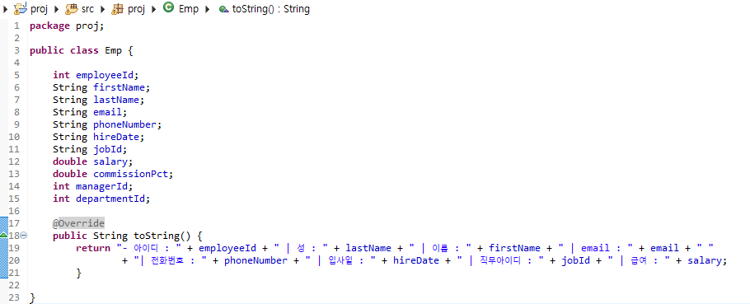
Emp. 살펴보기()
Emlpoyees 테이블에 존재하는 column을 변수로 정의
toString메서드를 오버라이딩 하여 출력문의 형태를 정의

Slide 6

EmpDAO. 살펴보기()
메소드화에 대해서
코드의 가독성, 유지보수의 용이성, 오류 감소 및 안정성 향상을 위해 하나의 새 메소드로 로직을 분리하여 작성한 부분
EmpDAO에서 정의한 메소드들
getEmpListByFirstName()
getEmpListByHireYear()
getEmpListByDepartmentId()
getEmpListByJobId()
getEmpListByCityName()
getYOEStatByDept()
getEmpListByDepManagerLastName()
getEmpListByCountryName()
setScanResultAsString()
closeScanner()
getEmpInfo()

Slide 7
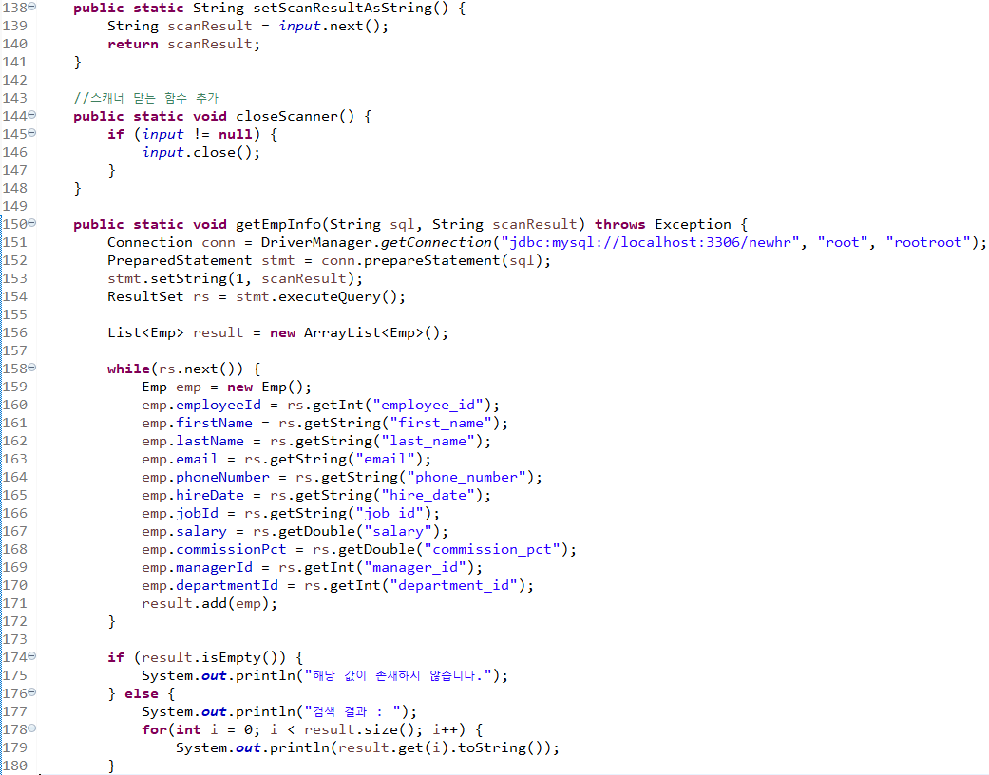
EmpDAO. 살펴보기()
setScanResultAsString() 스캐너로 입력한 값을 메소드에 적용하도록 한다
closeScanner() 코드 안전성 및 안정성 향상을 위해 프로그램을 종료할 필요가 있는데. 이를 바로 main에서 실행할 수 있도록 메소드화하였다
getEmpInfo() SQL과 연결하는 작업과 생성한 SQL의 column값을 변수로 받아오는 작업이 반복되어 간략하게 만들기 위해 메소드화하였다

Slide 8
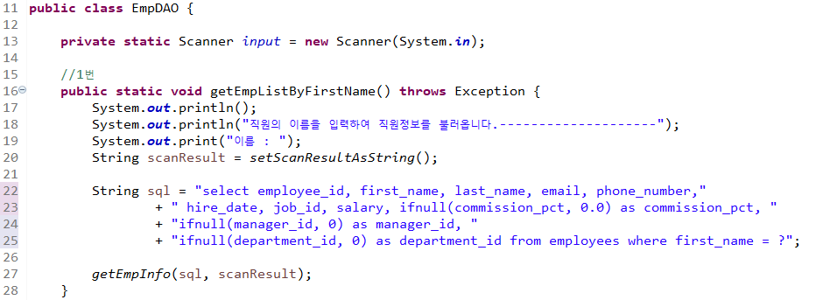
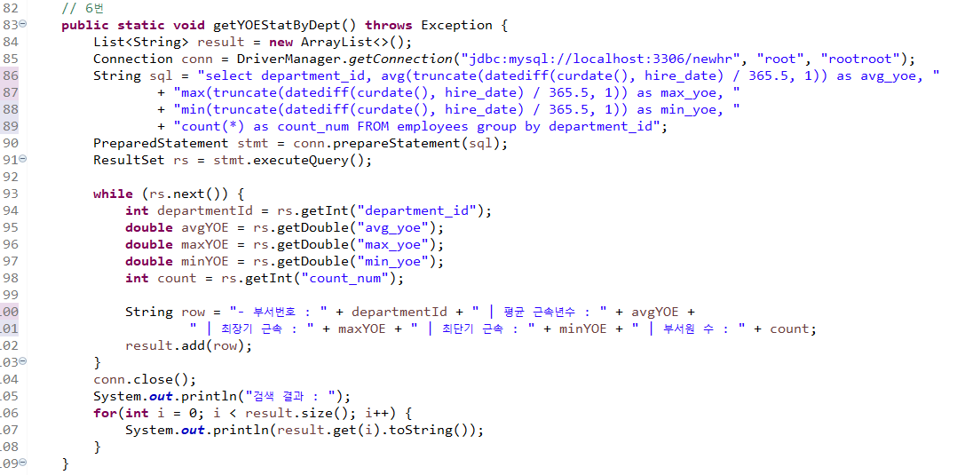
EmpDAO. 살펴보기()
1-5, 7, 8번 메소드 조회하는 로직을 메소드화로 만들어 가독성을 높였다.
6번 메소드 6번 메소드는 다른 메소드와 다르게 Employees 테이블에 값이 존재하지 않기에 별도로 리스트를 만들어서 setScanResultAsString(), closeScanner(), getEmpInfo()를 사용하지 않았다
.
.
.

Slide 9
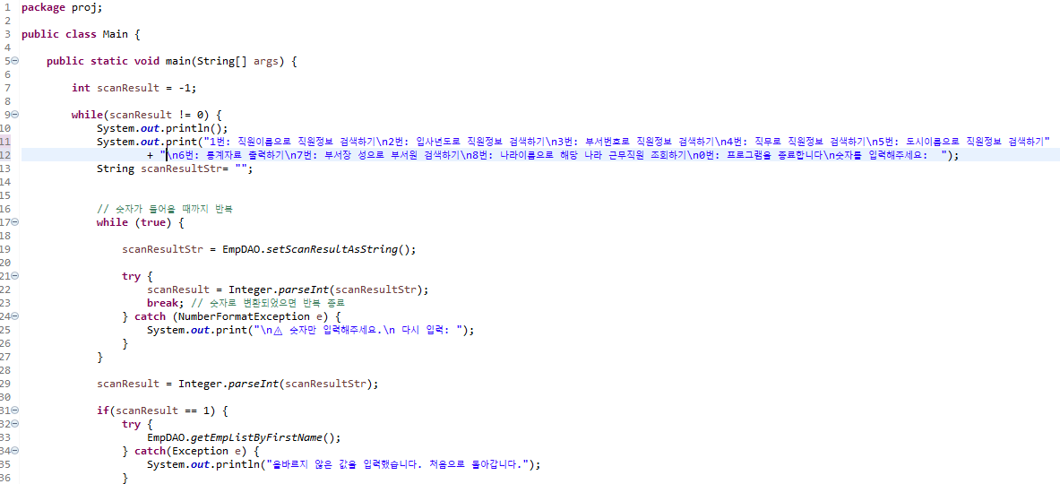
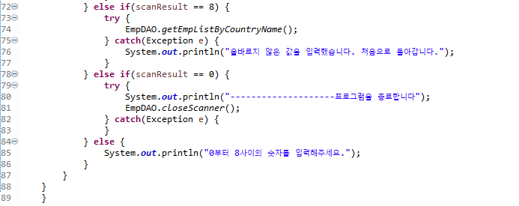
Main. 살펴보기()
Int scanResult 초기화
// 0으로 종료하기 전까지 코드 반복
While(scanResult !=0 ) {
// 숫자가 아닌 값을 입력할 때 반복 while(true) { try-catch{}
}
// 각 숫자에 맞춰 EmpDAO 함수 실행
if(scanResult == n) {
}
// 종료될 때 정의해 둔 close함수가 실행되도록 else if(scanResult ==0) {
EmpDAO.closeScanner();
}
// 함수가 정의된 숫자 외의 값을 입력할 때 출력
else {
System.out.println(“0-8사이 값만!”);
}
}
.
.
.

Slide 10




시행착오
Alias가 있으니 SQL Query문을 파악하기도 어렵고,
코드 짜는 데에 불편해요!
Alias를 안 쓰니까 일부 코드에서 오류가 발생해요..
Select절에서 함수가 들어간 Column들이 오류를 일으키는 것 같으니
해당 컬럼들의 변수만 Alias를 적용합시다!

Slide 11
시행착오
Close 안 해도 잘 돌아가는데요?
하지 않을 시에 메모리 낭비, 오류 위험!
보안에도 문제가 있대요.
Close함수를 추가합시다.

Slide 12
시행착오
Join이 들어간 Query문은 어떻게 작업하면 좋죠..
우선 Join을 안 쓰고 Subquery로 작업해 볼까요?
Notion에 Query문 올릴 때 한 줄로 만들어 주세요!

Slide 13


소감 및 아쉬운 점
주영민
하성민
허지서
공부를 도와준 팀원들에게 감사한 마음
팀원들의 속도에 맞추지 않고, 조급하게 진행하지
않았나 싶은 마음
팀장으로서
능력이 부족해 미안하고,
잘 해준 팀원들에게 감사함
JDBC와 SQL 실력이 늘어 기쁜 마음
팀원과 함께 보폭을 맞춰 나감의 중요성 상기
어떻게 하면
코딩 팀 프로젝트를 더욱 잘 할 수 있을까 고민
다음에는 팀프로젝트에
더 기여하고 싶은 소망
협업과 조율에 집중하여
성장하는 팀워크를 만들 것

Slide 14
소감 및 아쉬운 점
SQL Query문을 join으로 연결하는 방법
Switch-case구문 사용하는 방법
더 다양한 NumberFormatException
사례를 적용하는 코드를 구상해보고 싶음
함수의 매개변수를 함수로 받는 방법
https://www.notion.so/JDBC-CollectCall-7-21-2331485c92b48062bbc6f45b80749c5c

Slide 15
감사합니다

